Slide 1
Электронная таблица
Excel
Работа ученицы 8а класса
Лисиной Ксении

Slide 2
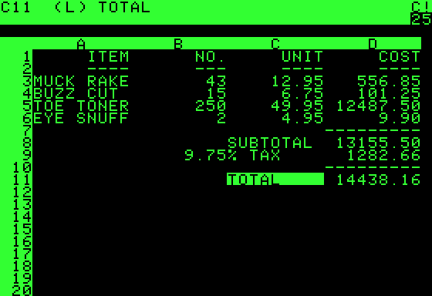


ИСТОРИЯ ПОЯВЛЕНИЯ И РАЗВИТИЯ ЭЛЕКТРОННОЙ ТАБЛИЦЫ
Идея создания электронной таблицы возникла у студента Гарвардского университета (США) Дэна Бриклина в 1979 году. Выполняя скучные вычисления экономического характера с помощью бухгалтерской книги, он и его друг Боб Франкстон, который разбирался в программировании, разработали первую программу электронной таблицы, названную ими VisiCalc.
Новый существенный шаг в развитии электронных таблиц - появление в 1982 году. на рынке программных средств Lotus 1-2-3, Lotus был первым табличным процессором, интегрировавшим в своем составе, помимо обычных инструментов, графику и возможность работы с системами управления базами данных. Поскольку Lotus был разработан для компьютеров типа IBM, он сделал для этой фирмы то же, что VisiCalc в свое время сделал для фирмы Apple.

Slide 3



Следующий шаг - появление в 1987 году табличного процессора Excel фирмы Microsoft. Эта программа предложила более простой графический интерфейс в комбинации с ниспадающими меню, значительно расширив при этом функциональные возможности пакета и повысив качество выходной информации. Расширение спектра функциональных возможностей электронной таблицы, как правило, ведет к усложнению работы с программой.
Разработчикам Excel удалось найти золотую середину, максимально облегчив пользователю освоение программы и работу с ней. Благодаря этому Excel быстро завоевала популярность среди широкого круга пользователей. В настоящее время Excel занимает ведущее место на рынке табличных процессоров.

Slide 4

Электронная таблица – автоматизированный эквивалент обычной таблицы, в клетках (ячейках) которой записаны данные различных типов: тексты, даты, формулы, числа.
Результат вычисления формулы в клетке является изображением этой клетки. Числовые данные и даты могут рассматриваться как частный случай формул. Для управления электронной таблицей используется специальный комплекс программ – табличный процессор.
Главное достоинство электронной таблицы – это возможность мгновенного пересчета всех данных, связанных формульными зависимостями при изменении значения любого операнда.
Максимальное количество строк и столбцов определяется особенностями используемой программы и объемом памяти компьютера. Современные программы дают возможность создавать электронные таблицы, содержащие более 1 млн ячеек, хотя для практических целей в большинстве случаев этого не требуется. В табличном процессоре Exсel 256 столбцов и 16000 строк.
Пересечение строки и столбца образует ячейку таблицы, имеющую свой уникальный адрес. Для указания адресов ячеек в формулах используются ссылки (например, А2 или С4).

Slide 5
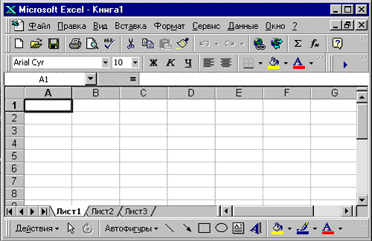
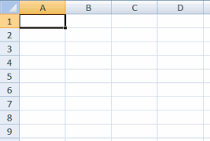
Ячейка таблицы – область, определяемая пересечением столбца и строки электронной таблицы.
Адрес ячейки определяется названием (номером) столбца и номером строки.
Ссылка – способ указания адреса ячейки.
В электронной таблице существует понятие блока (диапазона) ячеек, также имеющего свой уникальный адрес. В качестве блока ячеек может рассматриваться строка или часть строки, столбец или часть столбца, а также прямоугольник, состоящий из нескольких строк и столбцов или их частей. Адрес блока ячеек задается указанием ссылок первой и последней его ячеек, между которыми ставится разделительный символ – двоеточие <:> или две точки подряд <..>.
Примеры:
*Адрес ячейки, образованной на пересечении столбца G и строки 3, будет выражаться ссылкой G3.
*Адрес блока, образованного в виде части строки 1, будет А1..Н1.
*Адрес блока, образованный в виде столбца В, будет В1..В10.

Slide 6
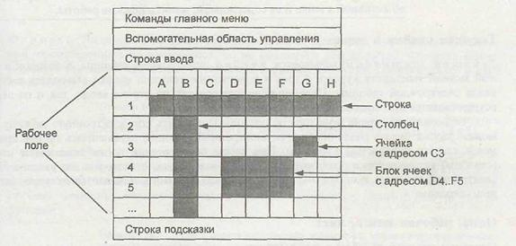
Блок ячеек – группа последовательных ячеек. Блок ячеек может состоять из одной ячейки, строки (или ее части), столбца (или его части), а также последовательности строк или столбцов (или их частей).
Рабочее поле – пространство электронной таблицы, состоящее из ячеек, названий столбцов и строк.
Панель управления – часть экрана, дающая пользователю информацию об активной ячейке и её содержимом, меню и режиме работы.
Строка главного меню содержит имена меню основных режимов программы. Выбрав один из них, пользователь получает доступ к ниспадающему меню, содержащему перечень входящих в него команд. После выбора некоторых команд ниспадающего меню появляются дополнительные подменю.
Вспомогательная область управления включает:
– строку состояния;
– панели инструментов;
– вертикальную и горизонтальную линейки прокрутки.
Вид электронной таблицы на экране

Slide 7

В строке состояния (статусной строке) пользователь найдет сведения о текущем режиме работы программы, имени файла текущей электронной таблицы, номере текущего окна.
Панель инструментов (пиктографическое меню) содержит определенное количество кнопок, предназначенных для быстрой активизации выполнения определенных команд меню и функций программы. Чтобы вызвать на экран те области таблицы, которые на нем в настоящий момент не отображены, используются вертикальная и горизонтальная линейки прокрутки. Бегунки (движки) линеек прокрутки показывают относительную позицию активной ячейки в таблице и используются для быстрого перемещения по ней.
Строка ввода отображает вводимые в ячейку данные. В ней пользователь может просматривать или редактировать содержимое текущей ячейки. Особенность строки ввода – возможность видеть содержащуюся в текущей ячейке формулу или функцию, а не ее результат.
Строка подсказки предназначена для выдачи сообщений пользователю относительно его возможных действий в данный момент.

Slide 8
Текущая (активная) ячейка – ячейка электронной таблицы, в которой в данный момент находится курсор. Адрес и содержимое текущей ячейки выводятся в строке ввода электронной таблицы. Перемещение курсора как по строке ввода, так и по экрану осуществляется при помощи клавиш движения курсора.
Возможности экрана монитора не позволяют показать всю электронную таблицу. Можно рассматривать различные части электронной таблицы, перемещаясь по ней при помощи клавиш управления курсором. Часть электронной таблицы, которая видна на экране монитора, называется текущим (активным) экраном.
Основные объекты обработки информации – электронные таблицы – размещаются табличным процессором в самостоятельных окнах, и открытие или закрытие этих таблиц есть открытие или закрытие окон, в которых они размещены. Табличный процессор дает возможность открывать одновременно множество окон, организуя тем самым «многооконный режим» работы. Окна, видимые в настоящий момент на экране, называются текущими (активными).
Рабочая книга представляет собой документ, содержащий несколько листов, а которые могут входить таблицы, диаграммы или макросы. Все листы рабочей книги сохраняются в одном файле.

Slide 9
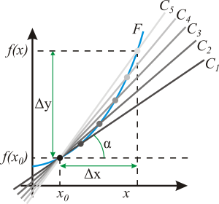

Типы данных, используемых в электронных таблицах
Типы входных данных
В каждую ячейку пользователь может ввести данные одного из следующих возможных видов: символьные, числовые, формулы и функции, а также даты.
Символьные (текстовые) данные могут включать в себя алфавитные, числовые и специальные символы. В качестве их первого символа часто используется апостроф, а иногда – кавычки или пробел.
Числовые данные не могут содержать алфавитных и специальных символов, поскольку с ними производятся математические операции. Единственными исключениями являются десятичная точка (запятая) и знак числа, стоящий перед ним.
Формулы. Видимое на экране содержимое ячейки, возможно, – результат вычислений, произведенных по имеющейся, но не видимой в ней формуле. Формула может включать ряд арифметических, логических и прочих действий, производимых с данными из других ячеек.
Функции. Функция представляет собой программу с уникальным именем, для которой пользователь должен задать конкретные значения аргументов функции, стоящих в скобках после ее имени.
Даты. Особым типом входных данных являются даты. Этот тип данных обеспечивает выполнение таких функций, как добавление к дате числа или вычисление разности двух дат.

Slide 10

Форматирование числовых данных в ячейках
По умолчанию числа располагаются в клетке, выравниваясь по правому краю. В некоторых электронных таблицах предусмотрено изменение этого правила. Рассмотрим наиболее распространенные форматы представления числовых данных.
Основной формат используется по умолчанию, обеспечивая запись числовых данных в ячейках в том же виде, как они вводятся или вычисляются.
Формат с фиксированным количеством десятичных знаков обеспечивает представление чисел в ячейках с заданной точностью, определяемой установленным пользователем количеством десятичных знаков после запятой.
Процентный формат обеспечивает представление введенных данных в форме процентов со знаком % (в соответствии с установленным количеством десятичных знаков).
Денежный формат обеспечивает такое представление чисел, где каждые три разряда разделены запятой. При этом пользователем может быть установлена определенная точность представления (с округлением до целого числа или в два десятичных знака).
Научный формат, используемый для представления очень больших или очень маленьких чисел, обеспечивает представление вводимых чисел в виде двух компонентов:
– мантиссы, имеющей один десятичный разряд слева от десятичной точки, и некоторого количества десятичных знаков справа от нее;
– порядка числа.

Slide 11
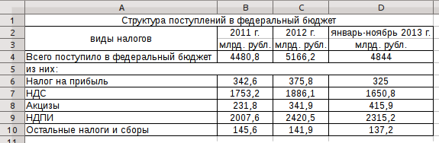
Информацию, которую пользователь ввёл в ячейку, будем называть занесённой информацией. Информацию, которую пользователь видит в ячейке на экране, - выведенной информацией. Первое и второе не всегда совпадают. Возможны следующие варианты:
занесено число: выведено число;
занесен текст: выведен текст (или часть текста, если он не помещается в ячейку на экране, а соседние ячейки справа заняты);
занесена формула:
а) выведено вычисленное значение;
б) выведена формула;
в) выведено сообщение об ошибке
Основное свойство электронной таблицы: изменение числового значения в ячейке приводит к мгновенному пересчету формул, содержащих имя этой ячейки.

Slide 12

Для правильной записи формул нужно учитывать последовательность выполнения действий ТП. В первую очередь выполняются операции в скобках. Если нет скобок, то порядок выполнения определяется старшинством операций. По убыванию старшинства операции располагаются в таком порядке:
^ возведение в степень;
*, / умножение, деление;
+, – сложение, вычитание;
Операции одинакового старшинства выполняются в порядке их записи слева направо.
Различают арифметические и логические формулы.
В арифметических формулах используются арифметические действия, а также могут содержаться операторы сравнения: равно (=), не равно (<>), больше (>), меньше (<), не более (<=), не менее (>=). Результатом вычисления арифметической формулы является число.
Логические формулы могут содержать указанные выше операторы сравнения, а также специальные логические операторы:
NOT – логическое отрицание “НЕ”,
AND – логическое “И”,
OR – логическое “ИЛИ”.

Slide 13


Относительная и абсолютная адресация
Принцип относительной адресации обозначает следующее: адреса ячеек, используемые в формулах, определены не абсолютно, а относительно места расположения формулы.
Этот принцип приводит к тому, что при всяком перемещении формулы в другое место таблицы изменяются имена ячеек в формуле. Перемещение формул происходит при разнообразных манипуляциях фрагментами таблицы (копировании, вставках, удалении, переносе). Манипуляциями фрагментами производятся путем выполнения специальных команд табличного процессора.
В некоторых случаях оказывается необходимым отметить действие принципа относительной адресации для того, чтобы при переносе формулы адрес ячейки не изменился (т. е. был бы не относительным, а абсолютным). В таком случае применяется прием, который называется замораживанием адреса. Для этой цели в имени ячейки употребляется символ $. Для замораживания всего адреса значок $ ставится дважды, например: $B$2. можно заморозить только столбец ($B2) или только строку (B$2). Тогда часть адреса будет изменяться при переносе формулы, а часть - нет.

Slide 14
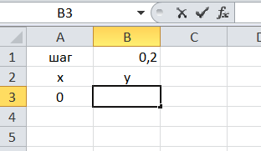
Индивидуальная работа №1.
Вариант 2
На отрезке [0;2] с шагом 0,2 протабулировать функцию: ${0,25x}^{3}$+ x -1,2502
1.
Открыть MS Excel и создать лист таблицы
Установить шаг табуляции
В следующей строке вводим «аргумент x» и «функция y»
В ячейке A3 значение 0
2. В ячейке В3 в строке формул вводим: =0,25*A3^3+A3-1,2502

Slide 15
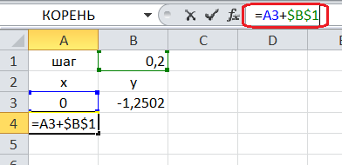
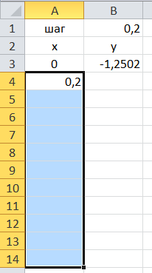
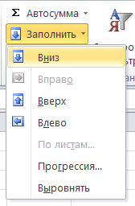
3.
В ячейку А4 вводим формулу для столбца х: =А3+$В$1
Ячейку $В$1 замораживаем при помощи клавиши F4, т.к. в ней хранится шаг табуляции
4. Делаем протяжку по столбцу x
5. На панели управления выбираем «Заполнить» - вниз

Slide 16
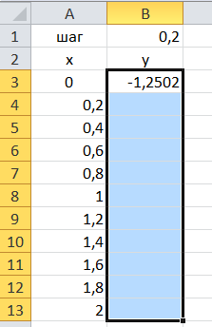
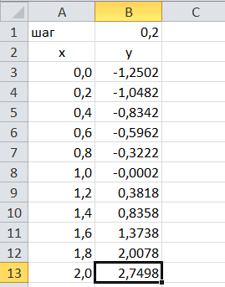
6. Делаем протяжку по столбцу y
7. На панели управления выбираем «Заполнить» - вниз
8. Получившаяся заполненная таблица

Slide 17
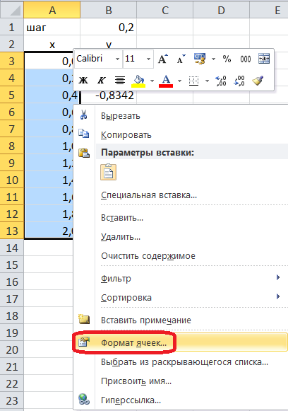
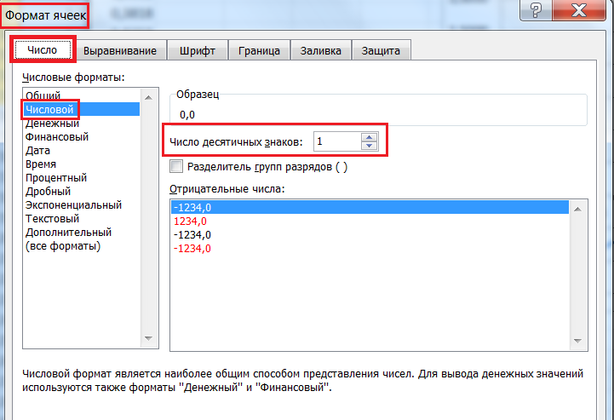
9.
Выделяем весь столбец х
Щелчок правой кнопкой мыши
В открывшемся меню выбрать «Формат ячеек»
10. В открывшемся окне «Формат ячеек» выбираем:
*числовой формат – числовой
*число десятичных знаков - 1

Slide 18
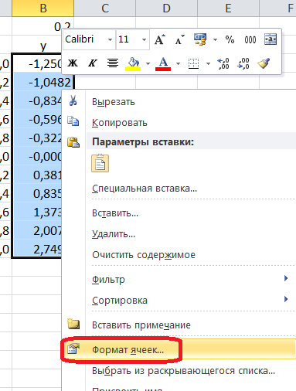
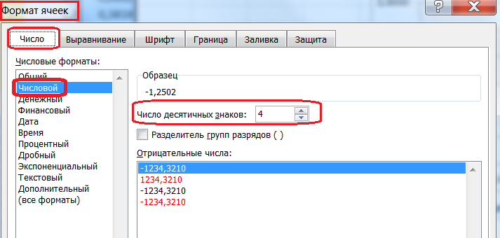
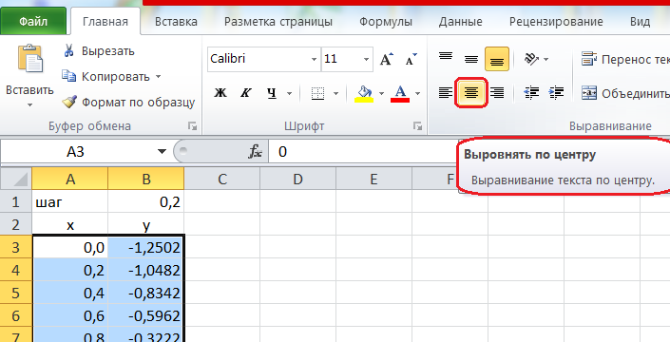
11.
Выделяем весь столбец у
Щелчок правой кнопкой мыши
В открывшемся меню выбрать «Формат ячеек»
12. В открывшемся окне «Формат ячеек» выбираем:
*числовой формат – числовой
*число десятичных знаков - 1
13. Выделив оба столбца х и у, настраиваем выравнивание – по центру

Slide 19
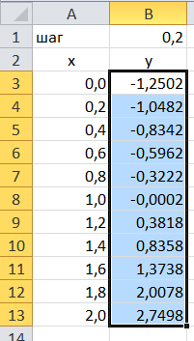
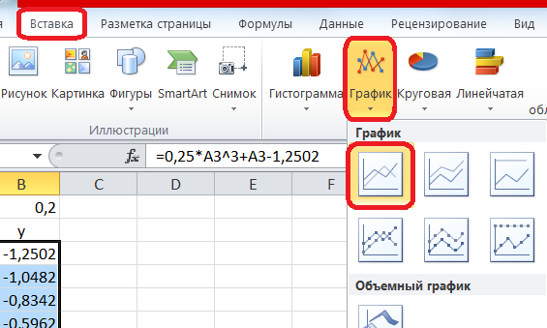
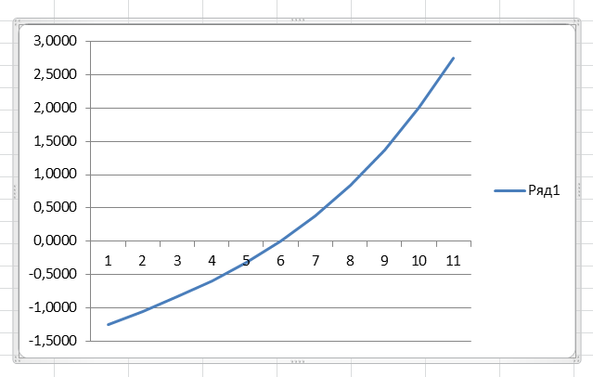
14. Выделяем числовые значения в столбце y
15. Главное меню – вставка, на панели управления выбрать «график», выбрать первый график, который используется, когда имеется много точек и важна их последовательность
16. В поле таблицы появляется график

Slide 20
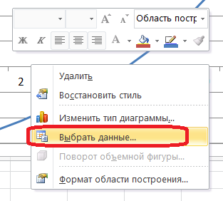
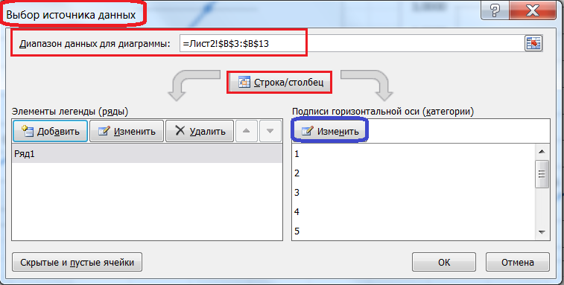
18. В открывшемся окне «Выбор источника данных»:
*диапазон данных для диаграммы: весь столбец y
*строка/столбец
*подпись горизонтальной оси - изменить
17. Щелчок правой кнопкой мыши по графику, выбрать пункт «Выбрать данные».

Slide 21
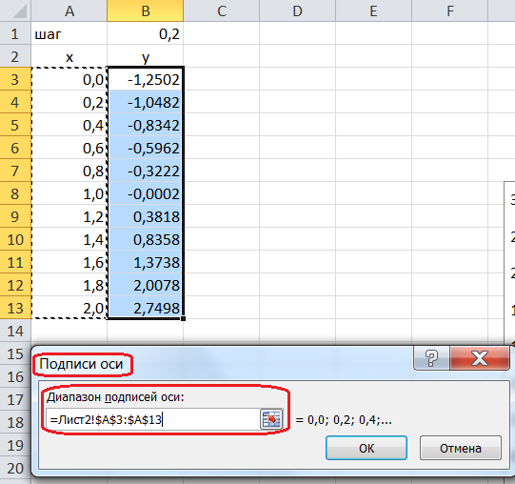
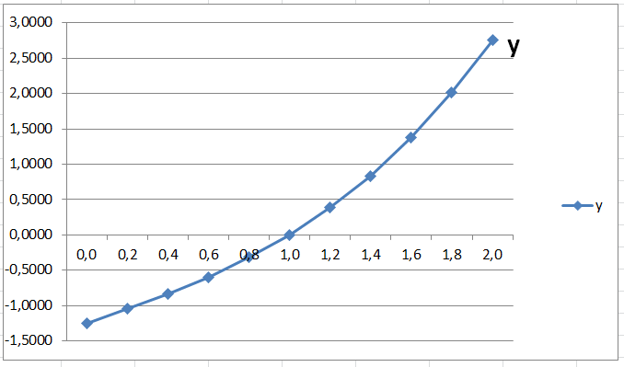
19. В открывшемся окне «подпись оси» выбрать диапазон ячеек: весь столбец х, то есть выделить область от A3 до А13
20. Получившийся график функции f(x), где вертикальная ось – ось y, а горизонтальная ось – ось х.

Slide 22
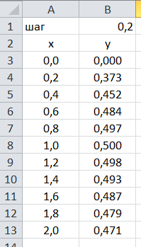
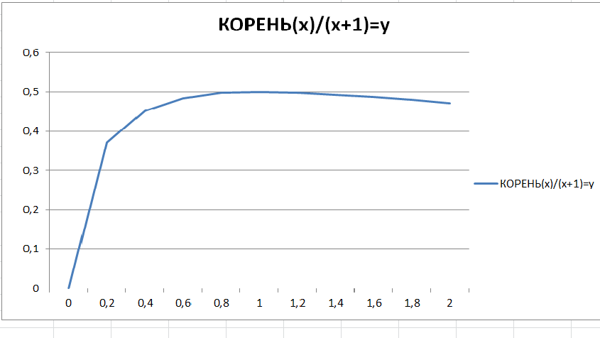
На отрезке [0;2] с шагом 0,2 протабулировать функцию:$\frac{\sqrt{x}}{ x+1}$
2. Формула в ячейке А4 и для всего столбца х
3. Формула в ячейке В4 и для всего столба у
4. Получившийся график функции f(x); он не имеет отрицательной части, т.к. все значения y и x положительны
1. Получившаяся таблица, где:
*шаг табуляции – 0,2
*столбцы х и у
*формат данных – числовой
*выравнивание – по центру

Slide 23
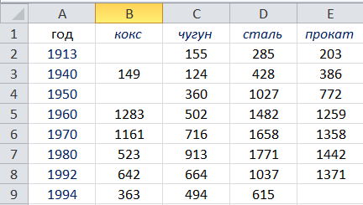

Используя набор данных «Производство основных видов продукции чёрной металлургии в Пермской области» составить таблицу и определить сколько кокса, чугуна, стали и проката было произведено за рассматриваемые годы, среднее количество кокса, чугуна, стали и проката, минимальное и максимальное значение произведённой продукции чёрной металлургии.
1. Вид электронной таблицы после внесения в неё всех данных о продуктах чёрной металлургии из приложения №3

Slide 24
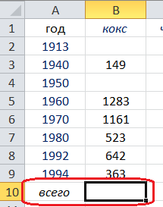
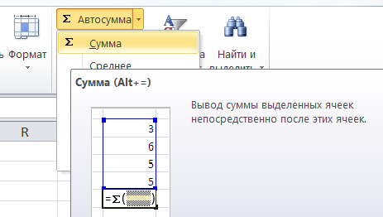
Нахождение суммы, общего количества добытого материала
2. Чтобы посчитать сколько всего каждого материала было произведено за все годы (то есть найти сумму по столбцам), нужно в столбце А после всех годов написать «всего/сумма» а в ячейку В этой же строки ввести формулу
3. Чтобы автоматизировать подсчёты следует воспользоваться функцией «Автосумма» – «Сумма»

Slide 25
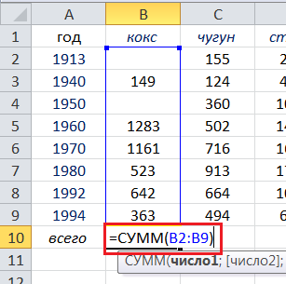
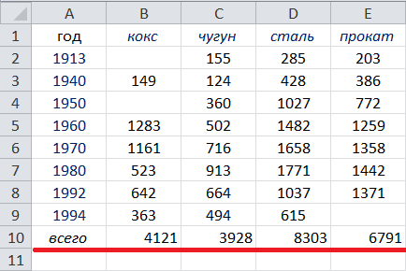
4. Применяем автосумму к столбцу «Кокс», выделив область (B2:B9), тогда в ячейке В10 появится формула =СУММ(B2:B9)
5. Применить автосумму ко всем четырём столбцам таблицы с данными о чёрных металлах, получаем заполненную строку «всего»

Slide 26
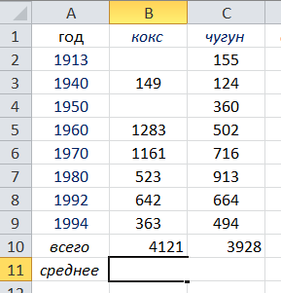
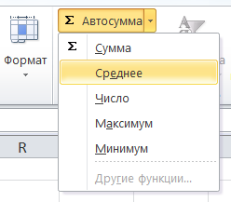
Нахождение среднего количества произведённого материала
6. Чтобы посчитать среднее количество каждого материала, произведённого за все годы (то есть найти среднее количество по столбцам), нужно в столбце А после всех годов написать «среднее» а в ячейку В этой же строки ввести формулу
7. Чтобы автоматизировать подсчёты следует воспользоваться функцией «Автосумма» – «Среднее»

Slide 27
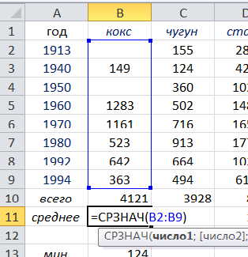
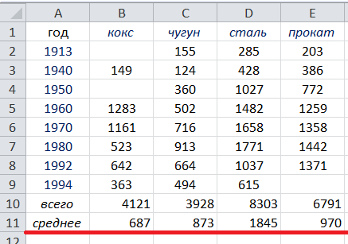
8. Применяем подсчёт среднего значения к столбцу «Кокс», выделив область (B2:B9), тогда в ячейке В11 появится формула =СРЗНАЧ(B2:B9)
9. Применить функцию среднее ко всем четырём столбцам таблицы с данными о чёрных металлах, получаем заполненную строку «среднее»

Slide 28
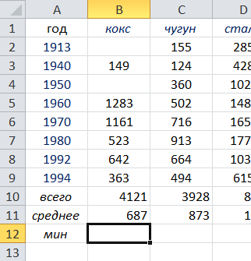
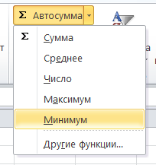
Нахождение минимального значения произведённой продукции чёрной металлургии
10. Чтобы найти минимальное значение всех произведённых материалов за все годы (то есть найти наименьшее количество по всей таблице), нужно в столбце А написать «мин» а в ячейку В этой же строки ввести формулу
11. Чтобы автоматизировать выбор минимального значения следует воспользоваться функцией «Автосумма» – «Минимум»

Slide 29
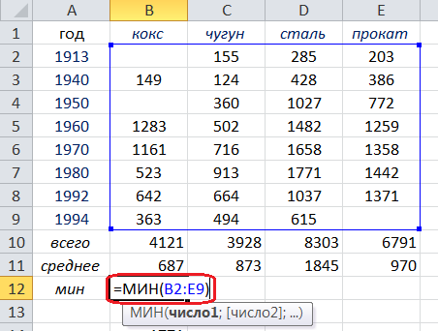
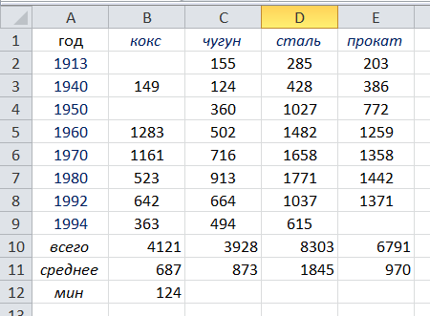
12. Применяем нахождение минимального значения ко всей таблице, выделив область (B2:Е9), тогда в ячейке В12 появится формула =МИН(B2:Е9)
13. После введения формулы в ячейку появляется выбранное из таблицы наименьшее значение

Slide 30
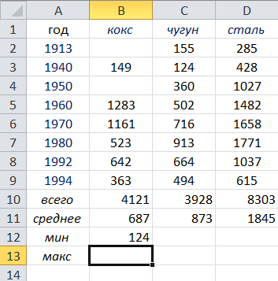
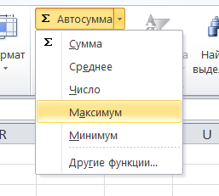
Нахождение максимального значения произведённой продукции чёрной металлургии
14. Чтобы найти максимальное значение из всех произведённых материалов за все годы (то есть найти наибольшее количество по всей таблице), нужно в столбце А написать «макс» а в ячейку В этой же строки ввести формулу
11. Чтобы автоматизировать выбор максимального значения следует воспользоваться функцией «Автосумма» – «Максимум»

Slide 31
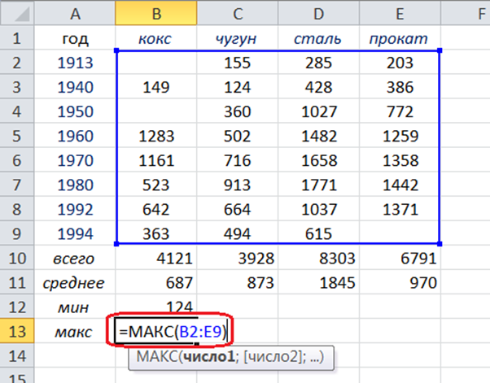
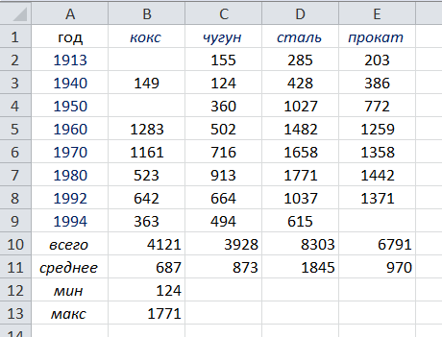
14. Применяем нахождение максимального значения ко всей таблице, выделив область (B2:Е9), тогда в ячейке В12 появится формула =МАКС(B2:Е9)
15. Составленная таблица со всеми подсчётами

Slide 32
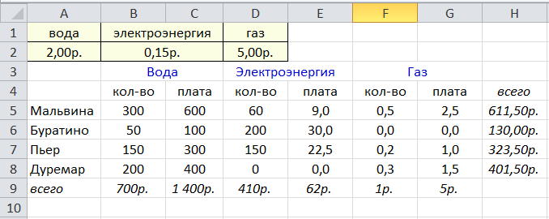

Индивидуальная работа №2.
Статистическая обработка данных. Абсолютная адресация.
Компания по обслуживанию жилых домов установила следующие тарифы на свои услуги: 1 литр воды стоит 2 монеты; 1 кВт ч электроэнергии стоит 0,15 монет; 1 кубометр газа - 5 монет. Мальвина израсходовала за месяц 300 литров воды, 60 кВт ч электроэнергии и 0,5 кубометров газа. Буратино - 50 литров воды, 200 кВт ч электроэнергии. Пьеро - 150 литров воды, 150 кВт ч электроэнергии и 0,2 кубометров газа. Дуремар - 200 литров воды и 0,3 кубометра газа.
Построить электронную таблицу, из которой будет видно: сколько было израсходовано воды, электроэнергии, газа всеми жильцами; сколько заплатил каждый жилец за предоставленные услуги; сколько было уплачено за воду, газ и электроэнергию.

Slide 33
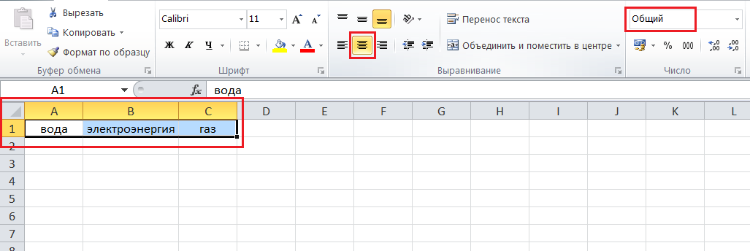
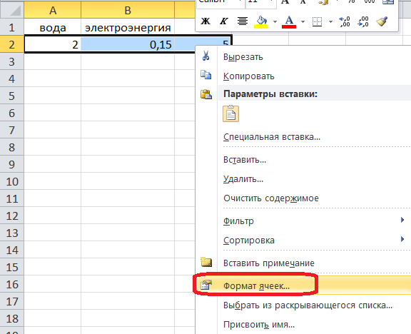
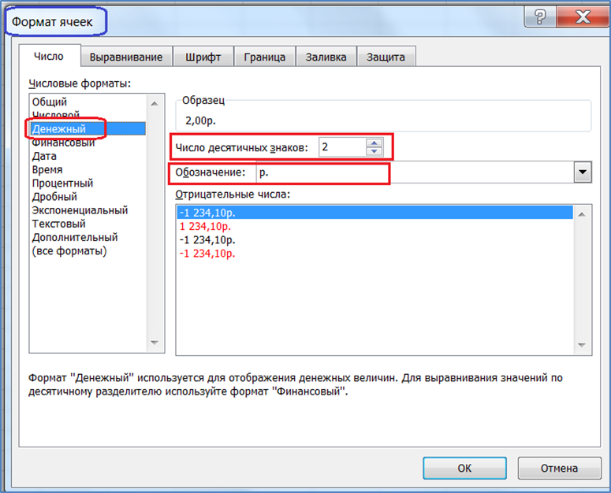
1. Записать расценки услуг за воду, электричество и газ в таблицу
*вода = 2 руб/л,
*электроэнергия =0,15руб/кВт*час
*газ = 5 руб/кб.м
3. В открывшемся окне «Формат ячеек»:
*числовой формат - денежный ,
*число десятичных знаков: 2,
*обозначение: р.
2. Выделить строку стоимости
щелчок правой кнопкой мыши
«Формат ячеек»

Slide 34
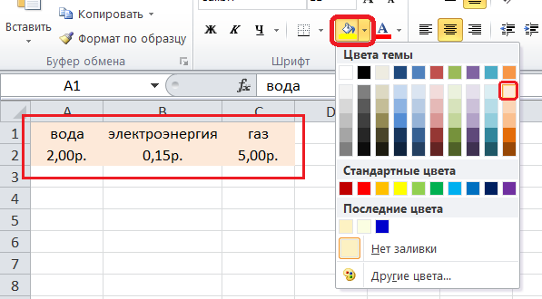
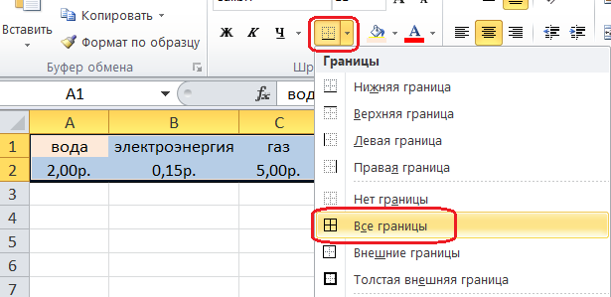
4. Выделить 6 ячеек с данными о расценках и сделать заливку области светло-оранжевым цветом: панель управления
заливка области цвет темы
5. Таблицу нужно разграничить на ячейки:
панель управления границы все границы

Slide 35
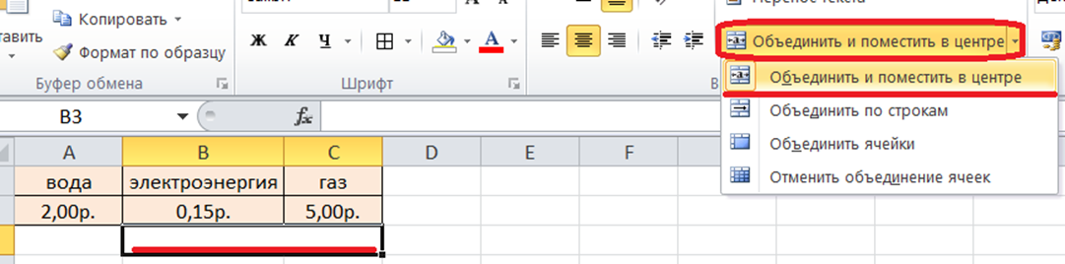

6. Далее создаём основную таблицу:
*в столбце А записываем имена – Мальвина, Буратино, Пьер и Дуремар
*в горизонтальной строке объединяем ячейки при помощи функции «Объединить и поместить в центр», объединить ячейки В4 и С4, D4 и E4, F4 и G4
7. Под каждой графой вода, электроэнергия и газ написать две колонки «количество» и «плата», после чего получим такую таблицу

Slide 36


8. Заполняем столбец кол-во воды данными, затем щелчок правой кнопкой мыши в открывшемся меню выбрать формат ячеек
9. В открывшемся окне «Формат ячеек»:
*числовой формат - числовой ,
*число десятичных знаков: 0.

Slide 37



10. В ячейке С5 (вода-плата) ввести формулу расчёта стоимости: количество*стоимость 1 л
=B5*$A$4, где ячейку со стоимостью 1 л воды замораживаем клавишей F4
12. Получившаяся часть таблицы для воды
11. Выделяем столбец С5:С8 и на панели задачи функция заполнить - вниз

Slide 38


13. Заполнив столбец электроэнергия-количество для всех жильцов, считаем плату: в ячейке Е5 формула =D5*$B$2, где ячейку со стоимостью 1 кВт*ч энергии замораживаем клавишей F4
14. Выделяем столбец Е5:Е8 и на панели задачи функция заполнить - вниз

Slide 39



15. Заполнив столбец газ-количество для всех жильцов, считаем плату: в ячейке G5 формула =F5*$C$2, где ячейку со стоимостью 1 кб.м газа замораживаем клавишей F4
16. Выделяем столбец G5:G8 и на панели задачи функция заполнить - вниз
17. Получившаяся, заполненная таблица

Slide 40



18. В ячейке А9 написать слово «всего», а в ячейке В9 записать формулу для подсчёта суммы всей воды (по столбцу количества)
19. Чтобы автоматизировать подсчёты следует воспользоваться функцией с панели задач «Автосумма» – «Сумма»
20. Вводим в ячейку В9 формулу: =СУММ(В5:В8), считающую сумму всех значений столбца

Slide 41


21. Выделяем строку В9:G9 и на панели задачи функция заполнить - вправо
22. Заполнив строку значениями выравниваем значения столбцов по центру

Slide 42


23. Выделив эту строку, щелчок правой кнопкой мыши
«Формат ячеек»
24. В открывшемся окне «Формат ячеек»:
*числовой формат - денежный,
*число десятичных знаков: 0,
*обозначение: р.

Slide 43


25. Для подсчёта общей стоимости, уплаченной каждым жильцом за все коммунальные услуги создаём ещё один столбец, где в ячейке Н4 пишем «всего»
26. Выделяем столбец Н5:Н8 и на панели задачи функция заполнить - вниз

Slide 44




Получившаяся таблица с подсчётами и всеми данными о жильцах и коммунальных услугах

Slide 45

Условная функция и логические выражения
Условная функция.
Общий вид условной функции следующий:
ЕСЛИ(<условие>, <выражение1>, <выражение2>)
Условие – это логическое выражение, которое может принимать значение ИСТИНА или ЛОЖЬ. <Выражение1> и <выражение2> могут быть числами, формулами или текстом.
Условная функция, записанная в ячейку таблицы, выполняется так:
если условие истинно, то значение данной ячейки определит <выражение1>, в противном случае – <выражение2>.
Логические выражения.
Логические выражения строятся с помощью
*операций отношения (<, >, <= (меньше или равно), >= (больше или равно), =, <> (не равно)) и
*логических операций (логическое И, логическое ИЛИ, логическое отрицание НЕ).
Результатом вычисления логических операций являются логические величины ИСТИНА или ЛОЖЬ.
Существуют особенности записи логических операций
в табличном процессоре:
сначала записывается имя логической операции (И, ИЛИ, НЕ),
а затем в круглых скобках перечисляются логические операнды.

Slide 46

Правила определения результата логических операций по таблице истинности:
Результатом логической операции И будет ИСТИНА тогда и только тогда, когда истинны все перечисленные в аргументах условия (их количество не ограничено).
Результатом логической операции ИЛИ будет ИСТИНА, если истинно хотя бы одно из перечисленных в аргументах условий.
Таблица истинности для логических операций И и ИЛИ
В этой таблице приняты обозначения: цифра 1 соответствует значению ИСТИНА, цифра 0 — значению ЛОЖЬ.

Slide 47

Основные понятия и правила записи функции
Я ячейки электронной таблицы можно вводить встроенные функции. С понятием функции тесно связано понятие аргумента, который надо задать, чтобы получить значение функции. Такими аргументами могут быть как конкретные данные, так и ссылки на них.
Функции в электронной таблице реализованы с помощью стандартных программ, которые можно вызывать по заранее известным именам. Количество различных функций, которые можно использовать в формулах, очень велико и может варьироваться в различных версиях табличных процессоров.
Все функции для удобства выбора и обращения к ним объединены по назначению в группы, называемые категориями: математические, статистические, текстовые, логические, финансовые, функции даты и времени и др. Использование любых функций в формулах происходит по одинаковым правилам:
* Каждая функция имеет свое уникальное имя.
*При обращении к функции после ее имени в круглых скобках указывается список аргументов, разделенных точкой с запятой.
*Ввод функции в ячейку начинается со знака равенства, а затем указывается ее имя.

Slide 48



Некоторые функции табличного процессора Excel

Slide 49



Пример №1
Даны коэффициенты a, b, c квадратного уравнения (где а не равно 0). Определить, имеет ли это уравнение действительные корни?
*Уравнение имеет корни если дискриминант D=b*b-4ac >=0
Формула в столбце D, для нахождения дискриминанта квадратного уравнения
Формула в столбце, определяющая наличие корней уравнения

Slide 50


Пример №2
Даны коэффициенты k, b уравнения прямой y=kx+b и координаты (x; y) десяти точек на плоскости. Для каждой координаты определить, принадлежит ли она данной прямой или нет.
Формула для определения принадлежности точки прямой:
=ЕСЛИ($A$2*C2+$B$2=D2; «Да»; «Нет»)

Slide 51


Пример №3
Даны координаты вершин прямоугольника (x1, y1), (x1, y2), (x2, y1), (x2, y2) и даны координаты точки (x, y). Определить, лежит ли точка во внутренней области прямоугольника (включая его границы).
y
y2
y1
(x; y)
x1 x2 x
В ячейки A2:F2 заносим все данные, а в ячейкеG2 записываем формулу:
=ЕСЛИ(И(E2>=$A$2; E2<=$B$2; F2<=$D$2); "Да"; "Нет")

Slide 52


Пример №4
Дана числовая прямая, разделённая тремя точками на 4 отрезка. Определить какому промежутку принадлежит произвольная точка с координатой x.
I II III IV
-7 5 15
В столбец А заносим произвольные координаты точки, в ячейке В2 записываем формулу:
=ЕСЛИ(A2<-7; "I"; ЕСЛИ(A2<5;"II";ЕСЛИ(A2<15;"III";"IV")))

Slide 53


Индивидуальная работа №3.
Вариант 4
В доме проживают 10 жильцов. Подсчитать, сколько каждый из них должен платить за электроэнергию и определить суммарную плату для всех жильцов. Известно, что 1 кВт*ч электроэнергии стоит m рублей, а некоторые жильцы имеют 50% скидку при оплате.
1. Записываем цену на электричество и придаём переменной m значение, например 12 рублей/кВт*час
2. Создаём основные столбцы таблицы: жильцы, затраты, скидка, оплата

Slide 54


3. Заполняем столбец А фамилиями жильцов (10 человек)
4. Придумываем и записываем в столбец В значения затраченной электроэнергии в кВт*час

Slide 55


5. Выделяем столбец затраты (B3:B12) и через панель управления задаём формат числовой, с 1 десятичным знаком

Slide 56



6. Заполняем следующий столбец, в столбце С указываем имеется ли у каждого жильцы скидка 50% или нет
7. Для автоматизации подсчётов вводим в ячейку D3 формулу: =ЕСЛИ(C3="да"; (B3*$C$1)/2; B3*$C$1)

Slide 57


8. Протягиваем столбец D от D3 до D12, выделив его, и через панель управления заполнить вниз, заполняем столбец автоматически считающимися значениями
9. Щелчок правой кнопкой мыши по выделенному столбцу в открывшемся меню выбрать «Формат ячеек»

Slide 58



10. В открывшемся окне «Формат ячеек»:
*числовой формат - денежный,
*число десятичных знаков: 0,
*обозначение: р.
11. Чтобы подсчитать общую оплату для всех жильцов пишем в столбце А слово «всего»

Slide 59


12. Воспользовавшись функцией Автосумма на напели управления, ставим формулу в ячейку D13 и автоматически считается сумма по столбцу
13. Конечный вид заполненной таблицы

Slide 60

Вариант 15
При температуре воздуха зимой до -20С потребление угля на тепловой станции составляет 50 тонн в день. При температуре воздуха от -20◦ С до -30◦ С ежедневное потребление угля увеличивается на 5 тонн; если же температура воздуха ниже -30◦ С, то потребление угля увеличивается ещё на 7 тонн. Определить необходимое количество угля, потребляемого тепловой станцией при заданной температуре воздуха.

Slide 61

Построение диаграмм
Практически во всех современных табличных процессорах имеются встроенные средства деловой графики. Для этого существует графический режим работы табличного процессора. В графическом режиме можно строить диаграммы различных типов, что придаёт наглядность числовым зависимостям.
Диаграмма – это средство наглядного графического изображения информации, предназначенное для сравнения нескольких величин или нескольких значений одной величины, слежения за изменением их значений и т.п.
При графической обработке числовой информации с помощью графического процессора следует:
а) выделить необходимый диапазон данных (блок клток), по которым будет строиться диаграмма;
б) определить последовательность выбора данных (по строкам или по столбцам) из выбранного блока клеток;
в) выбрать наиболее подходящий тип диаграммы.
Типы диаграмм:
гистограмма (столбчатая)
цилиндрическая
коническая
пирамидальная
график
точечная
круговая
кольцевая
линейчатая

Slide 62




Круговая диаграмма служит для сравнения нескольких величин в одной точке. Особенно полезна, если величины в сумме составляют нечто целое (100%). Круговая диаграмма не всегда обеспечивает необходимую наглядность представления информации. Во-первых, на одном круге может оказаться слишком много секторов. Во-вторых, все сектора могут быть примерно одинакового размера.
Столбчатая диаграмма служит для сравнения нескольких величин в нескольких точках. Столбчатые диаграммы состоят из столбиков. Высота столбиков определяется значениями сравниваемых величин. Каждый столбик привязан к некоторой опорной точке.
Кольцевые диаграммы используются для визуализации иерархических структур данных в виде кольцевых слоев. Слои могут быть как цельными, так и состоять из отдельных элементов-секторов.

Slide 63



Линейная диаграмма служит для того, чтобы проследить за изменением нескольких величин при переходе от одной точки к другой. Построение линейной диаграммы аналогично построению столбчатой. Но вместо столбиков просто отмечается их высота (точками, черточками, крестиками) и полученные отметки соединяются прямыми линиями (диаграмма — линейная).
Ярусная диаграмма позволяет наглядно сравнить суммы нескольких величин в нескольких точках, и при этом показать вклад каждой величины в общую сумму.
Областная диаграмма (диаграмма площадей) — гибрид ярусной диаграммы с линейной. Позволяет одновременно проследить изменение каждой из нескольких величин и изменение их суммы в нескольких точках.

Slide 64




Пример №1
Незнайка торгует канцелярскими товарами: блокнотами, карандашами и тетрадями. Будем считать, что за день он продал 2 блокнота, 13 карандашей и 45 тетрадей.
Пример №2
Будем считать, что Незнайка торговал в течение недели и продавал следующее количество газет в день:

Slide 65



Индивидуальная работа №4
Графическая обработка данных
Вариант 1
Используя набор данных «Затраты на посадку садов и ягодников», построить круговую диаграмму, отражающую оплату труда при посадке ягодных культур — крыжовника, земляники, малины и черной смородины.
1. Вид таблицы со всеми внесёнными в неё данными из приложения №2
2. Так как нужно построить диаграмму отражающую оплату труда, то выделяем все числовые значения в этом столбце (В2:В5)

Slide 66



3.
На ленте выбираем функцию «Вставка»
Далее на панели инструментов «Диаграммы» круговая
4. Щелчок левой кнопкой мыши
в открывшемся меню выбрать тип круговой диаграммы из предложенных

Slide 67



5. На экране появляется круговая диаграмма. Она состоит из четырёх частей разных цветов, т.к. в столбце «оплата труда» было 4 числовых значения.
6. Щелчок правой кнопкой мыши по диаграмме
в открывшемся меню «Выбрать данные»
7. Открывается окно «Выбор источника данных», в котором далее настраиваем диаграмму

Slide 68



8. В столбце «Подпись горизонтальной оси» Изменить в открывшемся окне «Подписи оси» выбираем диапазон подписи, т.е. столбец «Наименование» из таблицы (А2:А5)
9. В столбце «Элементы легенды» Изменить в открывшемся окне «Изменение ряда» настраиваем имя ряда, т.е. выбираем саму ячейку с названием «Оплата труда» (ячейка В1)
10. В открытом окне «Выбор источника данных» проверяем все изменения и настройки

Slide 69



11. Получившаяся диаграмма после настройки
12. Щелчок правой кнопкой мыши по названию диаграммы «Оплата труда» в открывшемся меню настроить шрифт (Соmic Sans MS) и цвет - синий
13. После настройки заголовка диаграмма почти готова, но для удобства можно настроить отображение процентов на диаграмме или выбрать другие цвета для частей диаграммы

Slide 70


14. Щелчок правой кнопкой мыши по диаграмме
в открывшемся меню «Формат ряда данных»
15. В открывшемся окне «Формат точки данных» из перечня выбрать «Заливка» нажать на круговой диаграмме на 1 из четырёх частей и выбрать цвет и тип заливки для неё

Slide 71


16.
Щёлкнув левой кнопкой мыши по диаграмме в ленте появляется функция «Работа с диаграммами»
переходим в «Конструктор»
выбираем макет диаграммы (например макет 6, т.к. он будет выводить не только название и легенду диаграммы, но и отображать проценты её частей)
17. Получившаяся круговая диаграмма, наглядно изображающая затраты на оплату труда (19% средств на крыжовник, 37% на землянику, 27% на малину и 17% средств на смородину)

Slide 72


Вариант 2
Используя набор данных «Затраты на посадку» построить круговую диаграмму, отражающую затраты на посадочный материал ягодных культур — крыжовника, земляники, малины и черной смородины.
Данные необходимые для построения данной диаграммы (все числовые значения столбца «Посадочный материал», т.е. F2:F5)
Получившаяся круговая диаграмма, наглядно изображающая затраты на посадочные материалы (*13% - на крыжовник,
*37% - на землянику,
*26% - на малину,
*24% - на смородину)

Slide 73

Вариант 3
Используя набор данных "Производство основных видов продукции чёрной металлургии в Пермской области", построить круговую диаграмму, отражающую количество выпущенной стали, кокса, проката и чугуна в 1992 году.
Таблица, необходимая для построения диаграмм в 3, 4 и 5 вариантах
Для диаграммы использовались данные о всех металлах за 1992 год (т.е. строка таблицы В8:Е8)

Slide 74

Вариант 4
Используя набор данных «Производство основных видов продукции», построить круговую диаграмму, отражающую количество выпущенного чугуна в 1913 г., 1970 г. и 1994 г.
Для построения данной диаграммы использовались данные из ячеек С2, С6, С9

Slide 75

Вариант 5
Используя набор данных "Производство основных видов продукции", построить линейную диаграмму, отражающую изменение производства кокса, чугуна, стали и проката в разные годы.

Slide 76

Вариант 6
Используя набор данных «Валовый сбор и урожайность», построить столбчатую диаграмму, отражающую изменение урожайности картофеля, зерновых и сахарной свеклы в разные годы.
Таблица, необходимая для построения диаграмм в 6 и 7 вариантах

Slide 77
Вариант 7
Используя набор данных «Валовый сбор и урожайность», построить столбчатую диаграмму, отражающую изменение валового сбора картофеля, зерновых и овощей в разные годы.

Slide 78

Вариант 8
Используя набор данных «Товарооборот СССР с некоторыми странами», построить линейную диаграмму, отражающую импорт из разных стран в 1989-1990 гг.
Таблица, необходимая для построения диаграмм в 8 и 9 вариантах

Slide 79


Вариант 9
Используя набор данных «Товарооборот СССР с некоторыми странами», построить столбчатую диаграмму, отражающую импорт и экспорт из разных стран в 1990 году.

Slide 80


Вариант 10
Используя набор данных «Крупнейшие промышленные корпорации», построить столбчатую диаграмму, отражающую оборот первых 5-ти крупнейших компаний.
Таблица, необходимая для построения диаграммы в 10 варианте

Slide 81


Задания для работы с базой Excel в ОГЭ
1. Найти среднюю сумму баллов для Центрального района и посчитать количество учеников Центрального района у которых средний балл выше, чем средний балл по всей таблице.
2. Найти средний балл по математике и средний балл по физике для каждого района, занести их в отдельную таблицу и построить диаграмму.
3. Найти максимальный средний балл по каждому району.
1.
Разархивировать архив с заданиями, открыть файл нужной версии
Так как в первом задании необходимо работать с учениками из Центрального района, то сначала делаем сортировку по району (лента данные сортировка сортировать по – район добавить уровень затем по – ученик)

Slide 82





Затем копируем все 4 столбца (имя, район, математика и физика) в области А904:D1001 и переносим их в другую таблицу, т.е. на новый лист
в)
а)
б)

Slide 83



2. Озаглавить все скопированные столбцы, чтобы было легче ориентироваться в новой таблице, и создаём новый столбец E «Сумма баллов», куда заносим формулу =С2+D2
3. Выделить весь столбец Е панель инструментов «Заполнить» вниз
4. Когда столбец Е заполнен значениями суммы баллов за физику и математику, то пишем после всех фамилий в столбце А «Средняя сумма баллов»

Slide 84



5. Поставив курсор в ячейку Е100 занесём в неё формулу для расчёта среднего значения, для этого панель инструментов «Автосумма» среднее
6. Тогда в ячейке появляется формула =СРЗНАЧ (Е2:Е99)
7. Средняя сумма баллов для Центрального района рассчитана

Slide 85



1) Чтобы подсчитать количество учеников центрального района, у которых средний балл выше среднего по всей таблице, нужно сначала найти средний балл по таблице
2) Далее в ячейку Е1003 заносим формулу для расчёта среднего балла по всей таблице =СРЗНАЧ(Е2:Е1001)

Slide 86




3) Копируем из основной таблицы данные о всех учениках из Центрального района и заносим это в отдельную таблицу
4) Далее рядом с таблице в ячейке пишем «Количество учеников», а в ячейку под этой записью заносим формулу =СЧЁТЕСЛИ(Е2:Е99; “>54,194”)
5) Получаем ответ к первому заданию, где мы нашли, что кол-во учеников со средним баллом выше среднего равен 53

Slide 87



Задание №2
1. Рядом с таблицей создаём ещё одну таблицу такого вида, как показано на рисунке
2. Чтобы посчитать средний балл по физике в определённом районе нужно воспользоваться функцией нахождения среднего значения, тогда задаём формулу =СРЗНАЧ(D2:D147), где D2:D147 – диапазон значений для данного района
3. Чтобы посчитать средний балл по математике в определённом районе нужно воспользоваться функцией нахождения среднего значения, тогда задаём формулу =СРЗНАЧ(C2:C147), где C2:C147 – диапазон значений для данного района

Slide 88



4. Заполнив все значения получили таблицу
+ *диапазон значений для Заречного региона – 2:147
*диапазон значений для Кировского региона – 148:365
*диапазон значений для Майского региона – 366:756
*диапазон значений для Подгорного региона – 757:903
*диапазон значений для Центрального региона – 904:1001
5. Выделяем всю таблицу и копируем её на другой лист
6. Таблица на новом листе

Slide 89



7. Выделив все числовые значения в таблице, строим диаграмму лента «Вставка» «Гистограмма»
8. На экране появляется данная столбчатая диаграмма
9. После работы с диаграммой (через формат, выбор данных и настройки), получаем данную наглядную диаграмму, изображающую результаты учеников по двум предметам в разных районах

Slide 90



Задание №3
1. Мы уже имеем таблицу, где есть 5 столбцов: ученик, район, математика, физика и средний балл, поэтому просто копируем её на новый лист рядом с таблицей создаём ещё одну таблицу, такого вида, как на рисунке
2. Чтобы найти максимальное значение по каждому району используем функцию «Максимум»

Slide 91






3. Заполнив все значения получили таблицу
+ *диапазон значений для Заречного региона – 2:147
*диапазон значений для Кировского региона – 148:365
*диапазон значений для Майского региона – 366:756
*диапазон значений для Подгорного региона – 757:903
*диапазон значений для Центрального региона – 904:1001

Slide 92



Моделирование биоритмов
I этап. Постановка задачи
Описание задачи
Существует теория, что жизнь человека подчиняется трём циклическим процессам, называемым биоритмами. Эти циклы описывают три стороны самочувствия человека: физическую, эмоциональную и интеллектуальную. Биоритмы характеризуют подъёмы и спады нашего состояния.
За точку отсчёта всех трёх биоритмов берётся день рождения человека. Физический биоритм характеризует жизненные силы человека, то есть его физическое состояние. Периодичность ритма составляет 23 дня. Эмоциональный биоритм характеризует внутренний настрой человека, его возбудимость, способность эмоционального восприятия окружающего. Продолжительность периода эмоционального цикла равна 28 дням. Третий биоритм характеризует мыслительные способности, интеллектуальное состояние человека. Цикличность его – 33 дня.
Цель моделирования: составить модель биоритмов для конкретного человека от указанной текущей даты (дня отсчёта) на месяц вперёд с целью дальнейшего анализа модели. На основе анализа индивидуальных биоритмов прогнозировать неблагоприятные дни, выбирать благоприятные дни для разного рода деятельности.
Анализ объекта: объектом моделирования в этой задаче может быть любой человек, для которого известна дата его рождения, а также группа людей.

Slide 93




II этап. Разработка модели
III этап. Компьютерный эксперимент
План моделирования
1. Проверить правильность ввода формул.
2. Произвести расчёты.
3. По результатам расчетов построить диаграмму для трёх биоритмов.
IV этап. Анализ результатов моделирования
1. Проанализировать диаграмму, выбрать неблагоприятные дни для зачета по физкультуре.
2. Выбрать день для похода в цирк.
3. Выбрать день для ответов на уроках.

Slide 94




Необходимые формулы с указаниями их ячеек для построения таблицы, а затем и графика своих биоритмов указаны ниже
Заносим эти формулы в указанные ячейки таблицы и строим график (через вставку диаграммы – график)
Математическая и информационная модели задачи

Slide 95

получившийся график биоритмов
на апрель 2015 года
Проанализировав результаты вычислений и построенного графика, можно сделать вывод, что наиболее благоприятные дни для:
1) Физические нагрузки: 1 и 27 апреля
2) Хорошее эмоциональное состояние: 7 апреля
3) Интеллектуальные нагрузки: 29 апреля
Определяется по наивысшим точкам синего, красного и зелёного графиков

Slide 96



Совместимость людей по биоритмам
Когда у двух людей совпадают или очень близки графики по одному, двум или даже трем биоритмам, то можно предположить довольно высокую совместимость этих людей.
Постройте модель биоритмов своего друга и сделайте вывод о физической, эмоциональной и интеллектуальной совместимости двух друзей.
Алгоритм построения биоритмов для двух людей:
1. Открыть файл «Биоритмы».
2. Выделить ранее рассчитанные столбцы своих биоритмов, скопировать их и вставить в столбцы В, С, D, используя команду Вставка ǀСпециальная вставкаǀ «Только значения».
3. Ввести в ячейку D4 дату рождения друга. Модель мгновенно просчитается для новых данных.
4. В столбцах Н, I, J провести расчет суммарных биоритмов по формулам.

Slide 97



5. По столбцам Н, I, J построить линейную диаграмму физической, эмоциональной и интеллектуальной совместимости.
Максимальные значения по оси у на диаграмме указывают на степень совместимости: если размер по у превышает 1,5, то вы с другом в хорошем контакте.
6. Описать результаты анализа модели, ориентируясь на следующие вопросы:
Что, на ваш взгляд, показывают суммарные графики биоритмов? Что можно по ним определить?
Какая из трех кривых показывает вашу наилучшую/наихудшую совместимость с другом?
Проанализировав диаграмму, выбрать наиболее благоприятные дни для совместного с другом участия в командной игре, например в футбольной команде. Можно ли вам с другом вообще выступать в соревнованиях как команда? Ответ обоснуйте.
Выбрать дни, когда вам не рекомендуется общаться. Что можно ожидать в эти дни?
Спрогнозировать результат вашего совместного разгадывания конкурсного кроссворда в указанные дни месяца, например, 10-го, 15-го и 21-го.
В какой области деятельности вы могли бы преуспеть в паре с другом?

Slide 98



Выделить в первой таблице ранее рассчитанные столбцы своих биоритмов (столбцы A, B, C, D, т.е. выделяем область A1:D38 – всю таблицу)
Щелчок правой кнопкой мыши по выделенной области в открывшемся меню копировать
3. Открыв новый лист в таблице, нужно вставить скопированную область поставить курсор в ячейку А1 щелчок правой кнопкой мыши в открывшемся меню «Специальная вставка» «Значения»

Slide 99



4. Выделяем область B7:D7 панель управления выравнивание «Объединить и поместить в центр»
5. Подписываем эту область: «Мой биоритм» и, выделив область B7:D8, щелчок по этой области правой кнопкой мыши и выбираем розовый цвет заливки

Slide 100



6. Щелчок правой кнопкой мыши по этой области в открывшемся меню
копировать
7. Поставить курсор в ячейку Е7 щелчок правой кнопкой мыши в открывшемся меню вставка
8. Получаем следующий заголовок для столбцов E, F, G

Slide 101



9. В ячейку D4 вносим дату рождения своего друга
10. Копируем данные своих трёх биоритмов (область В9:D28)
11. Поставив курсор в ячейку Е9 щелчок правой кнопкой мыши вставка

Slide 102






12. В ячейках E9, F9 и G9 изменяем формулы таким образом, как показано на скриншотах, протяжкой заполняем каждый столбец

Slide 103


13. Получившиеся расчёты для своих биоритмов и биоритмов друга на протяжении 30 дней (1-30 апреля 2015 года)
14. Заполняем область H8:J9: название «Сумма» – физическая, эмоциональная, интеллектуальная

Slide 104



15. Используя данные выше формулы, заносим их в нужные ячейки и протяжкой вниз заполняем каждый столбец
Получившаяся таблица для построения совместного графика биоритмов

Slide 105



16. По столбцам Н, I, J построить линейную диаграмму (график) физической, эмоциональной и интеллектуальной совместимости.
17. Получившийся график, требующий доработки

Slide 106




18. Щелчок правой кнопкой мыши по графику «Выбрать данные»
19. В открывшемся окне «Выбор источника данных» подпись горизонтальной оси - изменить
20. Для диапазона подписей оси выделить все даты столбца А
21. Щелчок правой кнопкой мыши по датам (как в пункте 18) – «Формат оси» настраиваем ось

Slide 107

Получившаяся конечная диаграмма

Slide 108


Анализ результатов
1. Суммарные графики биоритмов показывают в какой области наблюдается наибольшая совместимость с другом
2. Наибольшая совместимость с другом наблюдается в физическом биоритме (т.к. эта линия больше всего находится выше нулевой оси)
3. Наиболее благоприятные дни для совместной физической активности это: 1-4 апреля и 23-27 апреля (т.к. в эти периоды синий график находится выше 1.5)
4. Так как эмоциональный график (красный) весь апрель колеблется около нуля, то это время неблагоприятно для общения, могут возникать разногласия и ссоры (особенно в начале и в конце месяцы, когда график находится ниже нулевой оси)
5. Наиболее успешна совместная интеллектуальная деятельность будет в конце месяца (то есть если выбирать из 10, 15 и 21 апреля для разгадывания кроссворда наиболее подойдёт 21 апреля)
6. Наиболее позитивна тенденция совместной физической активности с данным другом в апреле, немного хуже интеллектуальная обстановка, а эмоциональный фон в апреле неблагоприятен для общения

Slide 109


Моделирование реальных ситуаций
Задача 3.4 – «Обои и комната»
I этап. Постановка задачи
Описание задачи
В магазине продаются обои. Наименования, длина и ширина рулона известны. Для удобства обслуживания надо составить таблицу, которая позволит определить необходимое количество рулонов для оклейки любой комнаты.
Цель моделирования
Помочь покупателям быстро определять необходимое количество рулонов обоев.
Формализация задачи
Формализуем задачу в виде поиска ответов на вопросы.

Slide 110


II этап. Разработка модели
Информационная модель
Компьютерная модель
включает в себя
*исходные данные
*промежуточные расчёты
*результаты

Slide 111

III этап. Компьютерный эксперимент
Провести расчёт количества рулонов обоев для помещений квартиры
Измерить данные некоторых образцов обоев и проследить за перерасчётом результатов
Добавить строки с образцами и дополнить модель расчётом по новым образцам
IV этап. Анализ результатов
По данным таблицы можно определить количество рулонов каждого образца обоев для любой комнаты

Slide 112


Практическая работа.
Расчёты количества и стоимости обоев для своей квартиры.
Цели:
Построить универсальную электронную таблицу для быстрого определения и подсчёта необходимого количества рулонов обоев для помещений (и квартир) разных размеров и их стоимости.
Задачи:
Оценить количество остатков и обрезков, затем сравнить их со средним значением, равным 10%.
Подобрать несколько вариантов для ремонта в квартире. Возможны разные ценовый категории (евроремонт, средняя стоимость и бюджетный ремонт), материалы и размеры обоев.
Провести анализ результатов по следующим критериям:
Стоимость
Практичность
Срок службы
Красота
Оценить плюсы и минусы

Slide 113


Обои
бумажные
виниловые
флизилиновые
имеют хорошую воздухо- и влагопроницаемость, они позволяют стенам «дышать».
легко клеить, с ними легче справиться самостоятельно, чем с другими видами обоев
ценовой диапазон рассчитан на любой кошелек
быстро выгорают и теряют свою привлекательность
как правило, боятся воды
могут впитывать запахи
влагоустойчивы
хорошо моются и чистятся
плотные и эластичные
долго не выцветают, поэтому могут украшать стену до десяти лет
богатая декоративная текстура, они могут быть вспененными, гладкими а так же в стиле шелкографии
серьезный недостаток – воздухонепроницаемость
прочны и не дают усадки при высыхании
обои пропускают воздух
скрывают мелкие трещины на стенах
экологичны, практичны, износостойки
на них может скапливаться пыль их пылесосить и протирать
достаточно высокая цена

Slide 114



Подсчёт количества обрезков для каждой комнаты:
1. Кухня:
* размеры помещения (длина, ширина, высота): 2*4,5*2,6 + 2*4*2,6 = 44,2 кв.м
* размеры не оклеиваемой поверхности (двери, арки или окна): 2,2*0,9 + 2*1,6 = 5,18 кв.м
* % не оклеиваемой поверхности: (5,18:44,2)*100% = 12%
* кол-во использованных обрезков: 0,6 кв.м
* % обрезков: ((5,18-0,6) : 46,8)*100% = (4,58:46,8)*100% = 0,098 *100% = 10%
2. Коридор:
* размеры помещения (длина, ширина, высота): 2*7,5*2,6 + 2*2*2,6 = 49,4 кв.м
* размеры не оклеиваемой поверхности (двери, арки или окна): 2,2*1,4 + 2,2*0,9 *2 + 2,2*0,8*2= 10,56 кв.м
* % не оклеиваемой поверхности: (10,56:49,4)*100% = 22%
* кол-во использованных обрезков: 0,9 кв.м
* % обрезков: ((10,56-0,9) : 49,4)*100% = (9,66:49,4)*100% = 0,196 *100% = 20%

Slide 115




3. Гостиная:
* размеры помещения (длина, ширина, высота): 2*5*2,6 + 2*3,6*2,6 = 44,72 кв.м
* размеры не оклеиваемой поверхности (двери, арки или окна): 2,2*1,4 + 2*1,6*1,2+2,2*1,8 = 10,88 кв.м
* % не оклеиваемой поверхности: (10,88:44,72)*100% = 24%
* кол-во использованных обрезков: 0,5 кв.м
* % обрезков: ((10,88-0,5) : 44,72)*100% = (10,38:44,72)*100% = 0,232 *100% = 23%
4. Спальня:
* размеры помещения (длина, ширина, высота): 2*4,8*2,6 + 2*4*2,6 = 45,76 кв.м
* размеры не оклеиваемой поверхности (двери, арки или окна): 2,2*1,5 + 2,2*0,9 = 5,28 кв.м
* % не оклеиваемой поверхности: (5,28:45,76)*100% = 11%
* кол-во использованных обрезков: 0,45 кв.м
* % обрезков: ((5,28-0,4) : 45,76)*100% = (4,88:45,76)*100% = 0,106 *100% = 11%

Slide 116
Выводы по количеству обрезков и не оклеиваемой поверхности
для своей квартиры
Помещение | % неокл.поверхности | % обрезков
кухня | 12% | 10%
коридор | 22% | 20%
гостиная | 24% | 23%
спальня | 12% | 11%
1. Процент не оклеиваемой поверхности для кухни и спальни близок к 15%, т.е. к значению из задачника.
2. Процент обрезков для кухни и спальни близок к 10%, т.е. к значению из задачника.
3. В коридоре и гостиной процент не оклеиваемой поверхности получился выше, чем значение в учебнике, т.к. в коридоре несколько дверей и арок, на которые не требуются затраты материалов и обоев, а в гостиной – самая большая дверь и 3 окна, которые тоже не нужно оклеивать обоями.
4. Также для коридора и гостиной процент обрезков получился выше, чем значение у учебнике, т.к. в этих помещениях много не оклеиваемых поверхностей и, следовательно, будет больше обрезков от обоев.
5*. На данном примере, в моей квартире, наблюдается некая зависимость не оклеиваемой поверхности и обрезков: чем больше не оклеиваемой поверхности, тем больше обрезков.

Slide 117


Расчёт необходимого количества и стоимости обоев для своей квартиры
1. Доработаем предыдущую таблицу:
*в ячейки B4, C4, D4, E4 внесём названия комнат (кухня, коридор, гостиная и спальня)
*измеряем рулеткой длину и ширину каждой комнаты, а также высоту (чаще всего она одинакова для всех помещений квартиры)
*вносим данные в таблицу
*у всех комнат, кроме коридора, не оклеиваемая поверхность = 15%, а в коридоре из-за дверей и арок не оклеиваемая поверхность = 40%
2. В ячейку А9 записываем «Площадь стен», которая будет считаться по формуле 2*(a+b)*h*(1-0,15)
*формула в ячейке B9:
=2*($B$6+$B$7)*$B$5*(1-B8)
*формула в ячейке С9:
=2*($C$6+$C$7)*$C$5*(1-C8)
*формула в ячейке D9:
=2*($D$6+$D$7)*$D$5*(1-D8)
*формула в ячейке E9:
=2*($E$6+$E$7)*$E$5*(1-E8)

Slide 118




3. Получившиеся рассчитанные данные для моей квартиры
4. Далее заполняем следующую таблицу:
*в ячейки A14:A17 заносим артикулы выбранных обоев и подписываем в какую комнату данные обои
*в ячейку В12 вносим стандартный процент обрезков равный 10%
*в ячейку В13 пишем «длина», С13 – «ширина», D13 – «площадь рулона»
*смотрим данные (длину и ширину) на этикетке обоев или на сайте магазина
*значения столбца D (площадь рулона) рассчитываем по формуле:
(1-0,1)*a*b
*в ячейку D14 занесём формулу,
а далее протяжкой заполняем столбец D (область D14:D17)

Slide 119





Выбранные обои для ЕВРОремонта:
На кухню:
длина = 10 м
ширина = 0,7 м
материал: винил
цена за рулон: 2113 руб.
В коридор:
длина = 10.5 м
ширина = 1,06 м
материал: флизилин
цена за рулон: 1122 руб.
В гостиную:
длина = 10 м
ширина = 0,52 м
материал: винил
цена за рулон: 1377 руб.
В спальню:
длина = 10 м
ширина = 1,06 м
материал: флизелин
цена за рулон: 1716 руб.

Slide 120





Средняя стоимость ремонта
На кухню:
длина = 10 м
ширина = 0,53 м
материал: винил
цена за рулон: 474 руб.
В коридор:
длина = 10 м
ширина = 0,53 м
материал: винил
цена за рулон: 326 руб.
В гостиную:
длина = 10 м
ширина = 0,52 м
материал: винил
цена за рулон: 326 руб.
В спальню:
длина = 10 м
ширина = 1,06 м
материал: винил
цена за рулон: 572 руб.

Slide 121







Бюджетный вариант ремонта
На кухню:
длина = 10 м
ширина = 0,53 м
материал: бумага
цена за рулон: 16 руб.
В коридор:
длина = 10 м
ширина = 0,53 м
материал: бумага
цена за рулон: 134 руб.
В гостиную:
длина = 10 м
ширина = 0,52 м
материал: бумага
цена за рулон: 193 руб.
В спальню:
длина = 10 м
ширина = 1,06 м
материал: бумага
цена за рулон: 94 руб.

Slide 122


5. Далее создаём ещё одну область таблицы «Результаты»
*в ячейку B13 пишем «кол-во рулонов», в F13 – «цена 1 рулона», G13 – «итог»
6. Чтобы посчитать количество рулонов вводим формулу
* в ячейку E14:
=ЦЕЛОЕ($B$9/D14)+1
* в ячейку E15:
=ЦЕЛОЕ($C$9/D15)+1
* в ячейку E16:
=ЦЕЛОЕ($D$9/D16)+1
* в ячейку E17:
=ЦЕЛОЕ($E$9/D17)+1
Примечание: функция ЦЕЛОЕ () округляет до ближайшего целого числа, меньшего чем заданное. Но поскольку количество рулоном нельзя округлять в меньшую сторону, то к значению функции прибавляем 1 для округления в большую сторону и получаем 1 запасной рулон

Slide 123



7. Заполняем столбец F (цена 1 рулона) ценами четырёх видов обоев, представленными на этикетках и на сайте
8. В ячейку G14 заносим формулу для расчёта итоговой стоимости необходимого количества обоев
*в ячейке G14 формулу: =E14*F14
9. Выделяем область G14:G17 и на панели управления выбираем заполнить – «вниз»

Slide 124


10. Чтобы посчитать общий итог и найти сколько денег нужно в общем на все 4 вида обоев для квартиры воспользуемся функцией «Автосумма»; в ячейку G18 вводится формула:
=СУММ(G14:G17)
11. Получившийся результат и подсчитанная итоговая сумма на выбранные обои для моей квартиры

Slide 125



Получившаяся таблица для расчёта необходимого количества обоев для моей квартиры и их стоимости для ЕВРОремонта
Получившаяся таблица для расчёта необходимого количества обоев для моей квартиры и их стоимости для среднего ремонта
Получившаяся таблица для расчёта необходимого количества обоев для моей квартиры и их стоимости для бюджетного ремонта

Slide 126

Получившаяся таблица для нескольких вариантов ремонта и подборок обоев разной ценовой категории

Slide 127



Выводы по проделанной работе:
На мой взгляд, если дом новый, то выгоднее сделать сначала ремонт среднего уровня, подождать несколько лет (5-6 лет), за которые дом успеет «усесться», а человек сможет накопить необходимые средства для ремонта более высокого уровня. На этот период можно сделать ремонт, используя хорошие бумажные и виниловые обои.
Средняя стоимость такого ремонта обойдётся в 20000-25000 руб. (материалы + работа)
Затем, можно сделать евроремонт. На него будет затрачено в 2,5-3 раза больше средств, но он прослужит около 10 лет. Для евроремонта можно использовать виниловые и флизилиновые обои .
Средняя стоимость такого ремонта обойдётся в 85000-90000 руб. (материалы + работа)

Slide 128


Расчёт геометрических параметров объекта.
Задача о склеивании коробки.
I этап. Постановка задачи
Описание задачи
Имеется квадратный лист картона. Из листа по углам вырезают четыре квадрата и склеивают коробку по сторонам вырезов. Какова должна быть сторона вырезанного квадрата, чтобы коробка имела наибольшую вместимость? Какого размера надо взять лист, чтобы получить из него коробку с заданным максимальным объёмом?
Цель моделирования
Определить максимальный объём коробки.
Формализация задачи
Проведём формализацию задачи в виде поиска ответов на вопросы.

Slide 129
II этап. Разработка модели
Информационная модель
Для вывода формул математической модели составим геометрическую модель в виде чертежа с указанием исследуемых характеристик объекта.
Расчётные параметры объекта определяются по формулам:
с=a-2b – длина стороны дна
S=c*c – площадь дна
V=S*b – объём
Здесь а - длина стороны картона, b – размеры выреза.
Первоначальный размер выреза b=0. Последующие размеры
выреза определяются по формуле bi=bi+b.

Slide 130


Компьютерная модель
Для моделирования будем использовать среду электронной таблицы. В этой среде информационная и математическая модель объединяются в таблицу, которая содержит три области:
исходные данные - управляемые параметры;
промежуточные расчеты;
результаты
Заполните область исходных данных по предложенному образцу. В этой области заданы тестовые исходные параметры а=40 см, b=1 см, которые были использованы для расчёта «вручную» длины стороны дна, площади дна и объёма коробки при нескольких значениях выреза.
Составляем таблицу расчёта по данному образцу:
 | А | В
1 | Задача о склеивании коробки
2
3 | Исходные данные
4 | Длина стороны а | 40
5 | Шаг увеличения выреза | 1

Slide 131



В указанные ячейки вводим расчётные формулы по правилам, принятым в среде электронных таблиц.

Slide 132


III этап. Компьютерный эксперимент
Эксперимент 1. Исследование параметров модели.
Для проведения исследования заполните в компьютерной модели 20 строк.
По столбцу В проследите, как изменяется длина стороны дна.
По столбцу С проследите, как изменяется площадь дна.
По столбцу D проследите, как изменяется объем коробки.
Вывод: объём коробки сначала увеличивается, достигает некоторого наибольшего значения, затем уменьшается
Эксперимент 2. Определение наибольшего объема коробки и соответствующего выреза.
По столбцу D определите наибольший объем коробки.
По столбцу А определите размер выреза, соответствующий наибольшему объему коробки.

Slide 133



Эксперимент 3. Зависимость наибольшего объема коробки от размера исходного листа.
Определите значение наибольшего объема коробки для нескольких значений (60 и 80) длины картонного листа. Для этого в ячейку В4 введите новое исходное значение.
Повторить Эксперимент-1 и Эксперимент-2, но заполнить 30 строк столбца А, если длина картонного листа 60см и 40 строк столбца А, если длина листа картона 80см.
Результаты эксперимента разместите в ячейках «Таблицы экспериментов».
для длины = 60см
для длины = 80см

Slide 134





Эксперимент 4. Зависимость наибольшего объема коробки от шага изменения выреза.
Введите в ячейку В5 новое значение шага изменения выреза, например 0,3.
Определите значение наибольшего объема коробки для нескольких значений (40, 60, 80) длины картонного листа.
Результаты эксперимента разместите в ячейках «Таблицы экспериментов».
длина= 40 см
длина= 60 см
длина= 80 см

Slide 135



Выводы:
Сначала длина стороны дна уменьшается до нуля, а затем становится отрицательной. Для исследования использовался диапазон строк, для которых c>0.
* Общее количество строк с положительными значениями c приблизительно равно a/2.
Объём коробки во всех экспериментах сначала увеличивается, а достигнув определённого наибольшего значения, начинает уменьшаться.
Между длиной стороны листа, размером вырезом и объёмом существует прямая зависимость (например, увеличивается длина стороны и сразу же увеличивается размер выреза и объём коробки)
Уменьшение шага изменения выреза позволяет добиться наибольшей точности в результатах

Slide 136


Расчёт геометрических параметров объекта.
Задача о площади треугольника.
Задача: в прямоугольном треугольнике задана длина гипотенузы c.
Найти размеры катетов, при которых треугольник имеет наибольшую площадь.
Составить геометрическую и математическую модель.
Провести расчёты.
Цель: определить максимальную площадь треугольника.
Модель задачи: Для моделирования будем использовать среду электронной таблицы. В этой среде информационная и математическая модель объединяются в таблицу, которая содержит области:
исходные данные - управляемые параметры;
расчёты
 | А | В
1 | Треугольник
2
3 | Исходные данные
4 | Длина гипотенузы c | 20
5 | Шаг изменения катета | 1
 | А | B | C
6 | 1 | формула 2 | формула 3
7 | формула 1 | заполнить вниз | заполнить вниз
8 | заполнить вниз

Slide 137




Формула 1: =A7+$B$5
Формула 2: =КОРЕНЬ($B$4*$B$4-A7*A7)
Формула 3: =0,5*A7*B7

Slide 138






Получившаяся таблица для расчёта длин катетов и площади прямоугольного треугольника при заданной длине гипотенузы (=20)
нахождение наибольшей площади треугольника и соответствующих длин катетов

Slide 139




Практическая работа.
Расчёты количества материалов и стоимости забора из сетки рабицы для участка 1000 кв.м.
Цели:
Построить универсальную электронную таблицу для быстрого определения и подсчёта необходимого количества материалов для установки забора из сетки-рабицы для участка площадью 1000кв.м, но имеющего 4 разных варианта планировки (разная длина и ширина). Рассчитать общую стоимость забора для участков разной планировки и выявить наиболее выгодный вариант.
Задачи:
Рассчитать количество материалов для забора и оценить их общую стоимость.
Узнать основы постановки заборов и вывести универсальные формулы для расчёта нужного количества материалов.
Из нескольких вариантов планировки участка выявить наиболее выгодный, дешёвый и удобный.
Рассмотреть плюсы и минусы забора из сетки-рабицы.

Slide 140



Забор – это визитная карточка дома. На сегодняшний день, существует множество материалов для строительства любого забора. Но какой забор самый лучший? Ответить однозначно на этот вопрос невозможно.
Забор – это конструкция, выполняющая три основные функции: оградную, защитную и декоративную. И в зависимости от того, какая функция наиболее востребована в данной ситуации, выбираются приоритетные материалы и технологии изготовления забора.
В нашем случае, рассмотрим забор из сетки рабицы. Забор из сетки рабицы известен давно и зарекомендовал себя как недорогое и во многом удобное ограждение. Правда, с появлением конкурентов – заборов из металлопрофиля, бетонных заборов, кованых заборов и пластиковых ограждений – забор из сетки-рабицы в рейтинге востребованности и престижа уступил свои позиции. Однако следует оценить плюсы и минусы, а затем сделать выводы.

Slide 141






Плюсы забора из сетки-рабицы:
недорогой по сравнению с другими видами ограждений
прост в самостоятельной установке
качественная сетка-рабица прослужит очень долго (не менее 50 лет);
воздух свободно циркулирует по участку (превосходная вентиляция);
забор из сетки-рабицы не затеняет участок;
если на вашем участке красивый ландшафтный дизайн – ваши соседи будут вам завидовать;
при правильной установке забор из сетки-рабицы прекрасно справляется с функциями надежного ограждения; а если желаете полную неприступность – натяните по кромке забора колючую проволоку;
также, сетка-рабица является идеальным ограждением для внутренних зон на участке – детские, спортивные площадки, зоны для животных.
Минусы забора из сетки-рабицы :
для интровертов минусом будет прозрачность забора
незащищённость участка
недостаточно «престижное» ограждение

Slide 142





Этап 1: узнать разные варианты планировки участков, площадью 1000 кв.м
Наиболее распространёнными являются следующие варианты планировки участков (длина-a и ширина-b указаны в метрах)
Этап 2: для каждого варианта планировки участка рассчитать длину заборной изгороди
*расчёты производим по формуле =2*(a+b)

Slide 143





Этап 3: ищем в интернете цены на сетку-рабицу в Москве и Московской области. Ниже представлена таблица с размером рулона в метрах (выбрали 1,5х10) и цены за кв.м.
* Заносим длину (a) и высоту (b) рулона в таблицу и считаем площадь рулона S по формуле =a*b
Этап 4: рассчитываем стоимость рулона по формуле =Sрулона*цена за 1 кв.м =a*b*цена

Slide 144




Этап 5: рассчитываем количество рулонов, необходимых для забора. Здесь играет значение только длина рулона и периметр (длина) участка.
* Расчёт производим по формуле
=ЦЕЛОЕ(длина забора/длина рулона)+1
Этап 6: рассчитываем стоимость необходимого количества сетки-рабицы, по формуле =кол-во рулонов*стоимость 1 рулона

Slide 145


Этап 7: найти данные о столбах и поперечных лагах, узнать их диаметры и стандартные размеры, выбрать необходимую высоту/длину и приемлемую стоимость
*выбранные вертикальные столбы имеют диаметр 7 см (7см=0,07м; переводим в метры, чтобы все расчёты велись в метрах), высота столба = 2,2 метра и цена за 1 столб = 204 рубля
*выбранные поперечные лаги имеют диаметр 6 см (6см=0,06м; переводим в метры, чтобы все расчёты велись в метрах), длина лаги 3 метра и цена 1 лаги = 235 рублей
Этап 8: рассчитать необходимое количество столбов и поперечных лаг, подсчитать их общую стоимость для установки забора
1 2 3 4 5
=ЦЕЛОЕ(длина забора/$длина поперечной лаги$)+3+1
=цена вертикального столба*кол-во столбов
=кол-во столбов*2 (т.к. поперечные лаги идут вверху и внизу)
4) =кол-во лаг*цена лаги
5) =цена+цена

Slide 146


Этап 9: расчёт количества ячеек для столбов, их ширины, глубины и объёма
*глубина промерзания почв (-процесс охлаждения почвы до О °С и ниже, сопровождаемый переходом части почвенной влаги в лёд; почва затвердевает (цементируется) и приобретает свойства монолитного тела. Скорость, глубина и длительность периода сезонного промерзания почвы зависят от температуры воздуха, мощности снежного покрова и степени увлажнения почвы) в Московской области примерно равна 70-80 см = 0,7-0,8 метров
* V ячейки считаем по формуле
=(2*(диаметр столба+0,1))*(высота столба-высота сетки)
т.к. ячейка будет квадратной формы, то a=b, значит 2*a=a*b
h – глубина, насколько столб уходит в землю (должна быть не меньше глубины промерзания почвы)

Slide 147





Этап 10: находим готовый бетон на гравийном щебне, выбираем оптимальный тип (марку) бетона и узнаём его цену
* Марка бетона М300 является одним из видов марок рассчитанной на высокую прочность. М300 означает, что разрушение продукта будет иметь давление 22,5 МПа на квадратный сантиметр.
* Бетон М300 (В22.5) способен принимать очень высокие нагрузки и не деформироваться под давлением в течение длительного времени.

Slide 148






Этап 11: подсчёт нужного количества и стоимости бетона
*расчёт производим по формуле
=кол-во ячеек*$Vячейки$*цена за 1 куб.м
Этап 12: подсчёт общей стоимости всех материалов (без установки) для забора для разных вариантов планировки участка S=1000 кв.м

Slide 149



Получившаяся таблица для расчётов необходимого количества материалов для установки забора из сетки-рабица (для участков различной планировки)

